Slide 1

3–4. A háztartások gazdálkodása
A. Kik alkotnak egy háztartást?
B. Milyen bevételei lehetnek egy háztartásnak?
C. Milyen kiadásai lehetnek egy háztartásnak?

Slide 2

3–4. A háztartások gazdálkodása
A. Kik alkotnak egy háztartást?
?
?
Kollégium vagy mindennapi utazás?
Májusban nagy öröm érte a Molnár családot: Évi sikeresen felvételizett az első helyen választott középiskolába. Azonban az örömbe némi üröm is vegyül, ugyanis az új helyzet miatt alaposan át kell gondolniuk a család lehetőségeit. Mivel az iskola másik városban van, Évinek a napi utazás közel három órát venne el az életéből. Megoldást jelenthet, hogy Évi felvételizik az iskola melletti kollégiumba, viszont akkor csak hétvégén lehetne a családjával. Így vagy úgy, de a Molnár családnak döntésre kell jutnia: vállalják-e a hosszadalmas utazást, vagy inkább felvételizzen Évi a kollégiumba?
A kollégiumi ellátás 1 hónapra 18 000 forintba kerül, a távolsági bérlet és a helyi bérlet ára együtt 8 000 forint lenne.
Számold ki, hogy egy évben hány forintot takaríthatnak meg Molnárék, ha az utazást választják?
Milyen érvek szólnak a kollégiumi elhelyezés mellett?
Melyik lehet a jó megoldás Molnárék számára? Gyűjts érveket!

Slide 3
3–4. A háztartások gazdálkodása
B. Milyen bevételei lehetnek egy háztartásnak?
^{A családi kassza}
A Molnár család összeül, hogy végiggondolja az anyagi helyzetét a felmerülő új kiadások függvényében. Először a bevételeiket tekintik át. Az édesapa nettó, azaz kézhez kapott fizetése havonta 174 625 forint a két gyerek után járó adókedvezménnyel együtt. A 26 600 forintos családi pótlékot az édesanya kapja, fizetésének nettó összege 91 700 forint. Van egy garázsuk is, amit havi 25 000 forintért adnak bérbe. A munka mellett Molnár anyuka alkalmanként idősgondozást és gyerekfelügyeletet is vállal, ami havonta mintegy 13 000 forint többletbevételt jelent a családnak.
Összegezd, mekkora a Molnár család összes havi jövedelme!
Keress még példákat, milyen erőforrásokkal milyen bevételeket érhetnek el a családok!
Keress a Központi Statisztikai Hivatal (KSH) honlapján a háztartások életszínvonala címszó alatt jövedelemtípusokat! Nézd meg a háztartások jövedelemszerkezetét is a honlapon, és készíts az adatokból tortadiagramot!

Slide 4
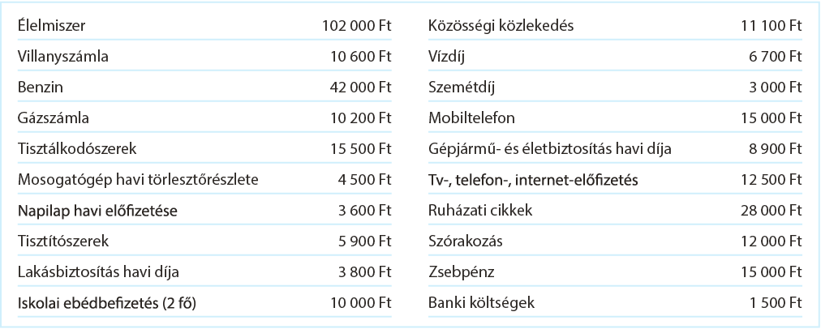
3–4. A háztartások gazdálkodása
C. Milyen kiadásai lehetnek egy háztartásnak?
^{A pénzcsap}
A Molnár család a bevételek összeírását követően a havi kiadásairól is listát készít, hogy lássák, mire megy el a pénz egy hónapban. Ez a lista nagy segítségükre lesz a döntéshozatalban Évi kollégiumi elhelyezésének kérdésében is.
Nézd át a táblázatban található kiadásokat, és tegyél javaslatot, hogy melyiken és hogyan lehetne spórolni!
– Keress példát olyan kiadásokra, amelyeken nem lehet változtatni!
– Van-e a táblázatban olyan kiadás, amely luxusnak minősül?

Slide 5
3–4. A háztartások gazdálkodása – C. Milyen kiadásai lehetnek egy háztartásnak?
^{Jó, ha tudod!}
Enni mindenkinek kell, ahogy az sem árt, ha télen tudunk fűteni és világítani. Ezeket létszükségleti cikkeknek nevezzük, mivel ezek fogyasztását a háztartások a jövedelmük változása esetén sem csökkentik. Azokat a termékeket és szolgáltatásokat, amelyek fogyasztása együtt nő a háztartás jövedelmének növekedésével, normáljavaknak nevezzük. Ilyenek például a ruházkodásra vagy a lakásfenntartásra fordított pénzek. Ha több a zsebpénzünk, gyakrabban járunk moziba vagy koncertekre. Azokat a termékeket vagy szolgáltatásokat, amelyekből nagyobb arányban növeljük a fogyasztásunkat, mint ahogy a jövedelmünk növekszik, luxusjavaknak nevezzük.

Slide 6
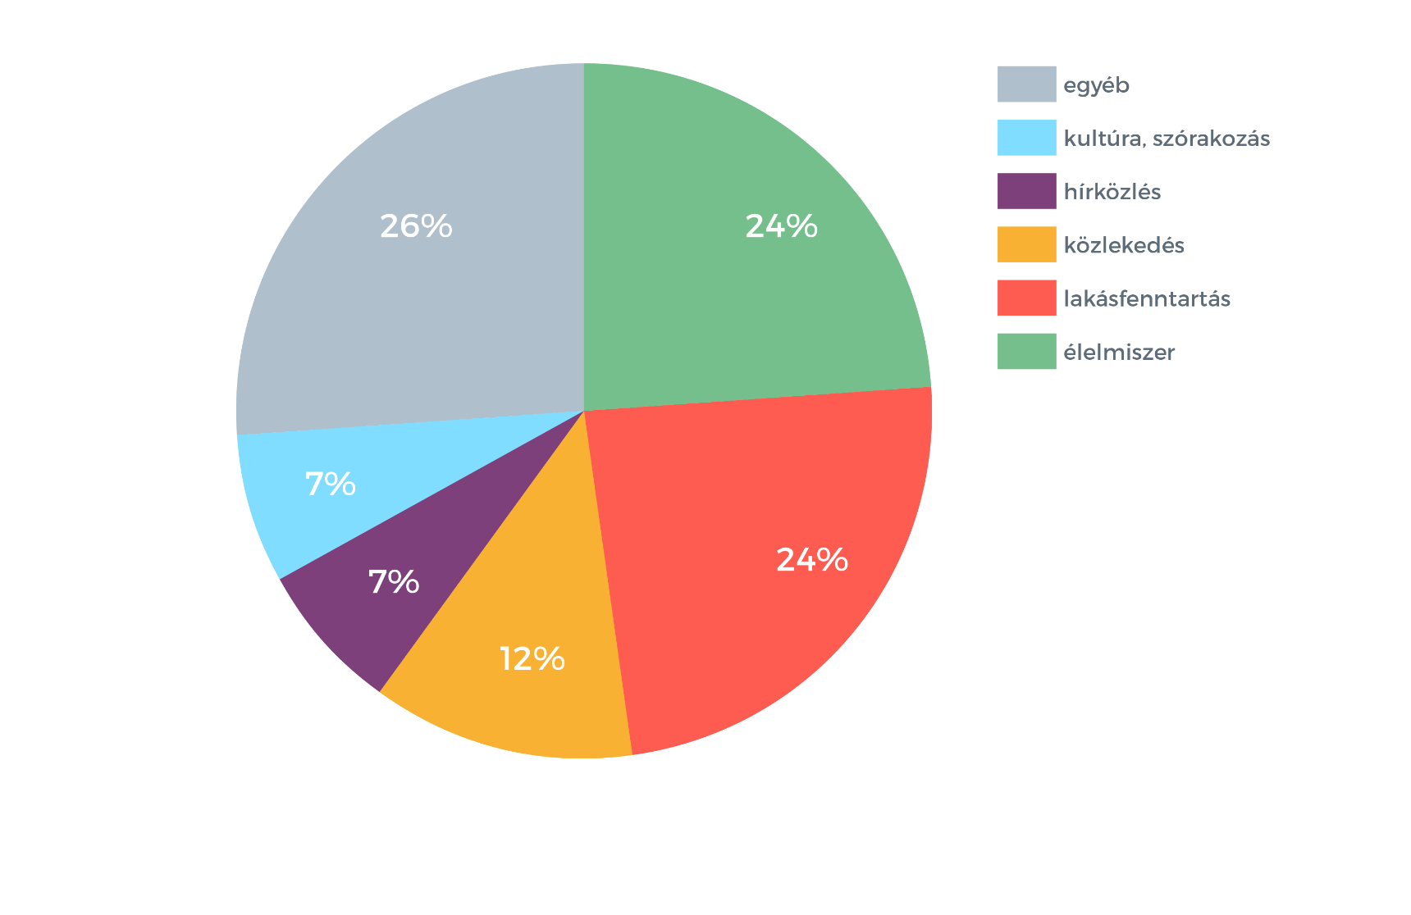
3–4. A háztartások gazdálkodása – C. Milyen kiadásai lehetnek egy háztartásnak?
Készítsd el a Molnár család kiadási tortadiagramját! A KSH-csoportosítást a tortadiagram mellett láthatod.
– Rendszerezd a család kiadásait a KSH csoportosítása szerint!
– Állapítsd meg, hogy az egyes kiadási csoportok milyen százalékos arányt képviselnek a teljes tortából!
^{Példák a KSH-kategóriákra:}
• élelmiszer és alkoholmentes italok: tej, kenyér, iskolai ebédbefizetés
• lakásfenntartás és háztartási energia: villany, gáz, lakásbiztosítás
• közlekedés: buszbérlet, vonatjegy, tankolás
• hírközlés: tv, telefon, internet
• kultúra, szórakozás: mozi, szépirodalom, koncert
• egyéb: cigaretta, biztosítások, ruházati cikkek, alkohol stb.

Slide 7
^{Összegzés}
^{A legfontosabb tudnivalók}

Slide 8
3–4. A háztartások gazdálkodása
A. Kik alkotnak egy háztartást?
A szociológiában vagy a statisztikákban értelmezett háztartás fogalma nem mindig esik egybe a közgazdaságtan háztartás fogalmával. A háztartás a gazdaság egyik legfontosabb alapegysége. Azoknak a személyeknek a csoportját értjük alatta, akik jövedelemmel rendelkeznek, és ezt a jövedelmet jellemzően közösen használják fel.
A háztartások tagjait többnyire rokoni szálak kötik össze, egy-egy család általában egy-egy háztartást alkot. De ha felnőttként valaki barátnőjével vagy barátjával összeköltözik, akkor is háztartásról beszélhetünk, ha a költségek közösek és a közös fogyasztásból származó előnyök miatt közösen gazdálkodnak.
^{TIPP}
A statisztika a népszámlálás során gyűjt adatokat a háztartásokról. Tájékozódj a háztartások számáról, összetételéről a KSH honlapján a népszámlálás kulcsszó segítségével!
^{Jó, ha tudod!}
2011-ben Magyarországon száz családból 36 nevelt csak egyetlen gyermeket.

Slide 9
3–4. A háztartások gazdálkodása - B Milyen bevételei lehetnek egy háztartásnak?
B. Milyen bevételei lehetnek egy háztartásnak?
A háztartások kétféle módon juthatnak bevételekhez: pénzbeni és természetbeni formában.
A pénzbeni bevételek legfőbb forrása a munkából származó jövedelem. Ebben az esetben a háztartások tagjai eladóként jelennek meg az erőforrások piacán, mivel értékesítik munkavégző képességüket. A munkavégzés történhet munkaviszonyban, megbízási vagy vállalkozási jogviszonyban. Munkaviszonyban munkabért fizet a munkáltató a munkavállalónak, megbízási jogviszonyban megbízási díjat a megbízó a megbízottnak, vállalkozási jogviszonyban vállalkozási vagy vállalási díjat a megrendelő a vállalkozónak. A munkajövedelem függhet a munkában
töltött időtől vagy a teljesítménytől.
A vagyonból származó jövedelem a pénzbeni
bevételek másik forrása. Idetartozik a bérbe
adott garázs vagy a számlán elhelyezett
^{pénz után fizetett kamat.}

Slide 10
3–4. A háztartások gazdálkodása - B Milyen bevételei lehetnek egy háztartásnak?
Szintén fontos bevételi forrást jelenthetnek a társadalmi jövedelmek (juttatások).
Ilyen a családi pótlék vagy az álláskeresési támogatás, a jó tanulmányi eredménynek köszönhető ösztöndíj, amely mind az állam által juttatott bevétel. Ezeket a transzfereknek nevezett juttatásokat az állam előre meghatározott elvek szerint, közvetlen ellenszolgáltatás nélkül biztosítja a háztartásoknak.
Aki pénzt nyer a lottón, vagy megörökli felmenője megtakarításait, szintén bevételekre tesz szert. Magyarországon a generációkon átívelő pénzügyi támogatás gyakran jelentős hozzájárulást jelent a családi otthon megteremtésében, legyen ez építkezés, ingatlanvétel, felújítás vagy a meglévő otthon bővítése. Ezek az egyéb jövedelmek azonban nem rendszeresek, jellemzően rendkívüli bevételt jelentenek a háztartások számára.
A természetbeni juttatások is növelik a bevételeket. A céges autó vagy a munkáltató által fizetett mobiltelefon, a vásárlási utalvány vagy az egészségpénztári befizetés lehetővé teszi, hogy a háztartások kevesebb pénzt fordítsanak jövedelmükből különböző szolgáltatások megvásárlására, így több pénz marad a családi kasszában.

Slide 11
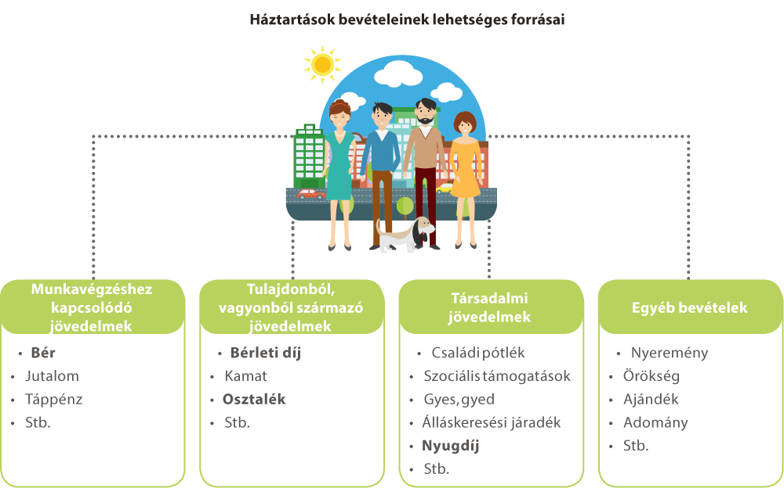
3–4. A háztartások gazdálkodása - B Milyen bevételei lehetnek egy háztartásnak?
A háztartások bevételei – a többi gazdasági szereplőhöz hasonlóan – végesek, ezért csak korlátozott mennyiségű terméket, szolgáltatást tudnak megvásárolni. Tehát alapvető fontosságú, hogy mindig átgondoltan
^{költsék el a jövedelmüket.}

Slide 12
3–4. A háztartások gazdálkodása - C Milyen kiadásai lehetnek egy háztartásnak?
A vágyak elé a valóság sokszor gátat emel. A háztartásoknak is először azokat a termékeket és szolgáltatásokat kell megvásárolniuk, amelyekre éppen a legnagyobb szükségük van. Más szóval: a háztartások kiadásait főként a szükségleteik befolyásolják.
Amikor a szülők nagybevásárlást tartanak, megveszik a buszbérleteket, vagy előfizetnek az internetre, rendszeresen csökkentik a háztartás rendelkezésére álló jövedelmét. Ezeket a létfenntartáshoz, a mindennapi életvitelhez kapcsolódó kiadásokat együttesen folyó fogyasztási kiadásoknak nevezzük.
Ha a család új mosógépet, autót vagy nyaralót vásárol, nem egyszeri és nem azonnali szük­ség­let­ki­elé­gí­tést végez, hanem hosszabb távra költ, vagyis tartós fogyasztási cikkek megszerzésére, ingatlan vásárlására fordítja bevételeit.
A háztartások jövedelmük egy előre meghatározott részét közvetlen ellenszolgáltatás nélkül kötelesek az államnak átengedni. Ezeket az állam általi elvonásokat összefoglalóan adóknak nevezzük, és szintén a háztartási kiadások részét képezik.

Slide 13

3–4. A háztartások gazdálkodása – C. Milyen kiadásai lehetnek egy háztartásnak?
A háztartások tényleges kiadásait ugyanakkor sok tényező befolyásolja. Az egyes háztartások igényei – és így a fogyasztás kiadásai – eltérhetnek egymástól például attól függően, hogy a család tagjai hol laknak (városban vagy falun), milyen korúak (kisgyermekes, fiatal szülők vagy nyugdíjaskorúak), milyen iskolai végzettségűek, mivel foglalkoznak, milyen kulturális háttérrel (vallás, szokások) rendelkeznek.
A személyes fogyasztási szokások, az egyéni ízlések eltérése ellenére bizonyos javak fogyasztása minden háztartás számára szükségszerű. Ilyen például az elektromos energia vagy az ivóvíz.

Slide 14
3–4. A háztartások gazdálkodása
Kik alkotnak egy háztartást? Azok a személyek, akik jövedelemmel rendelkeznek, amit közösen használnak fel, tehát közösen hozzák meg fogyasztási döntéseiket. A háztartások tagjait többnyire rokoni szálak kötik össze, egy család általában egy háztartást alkot.
Milyen bevételei lehetnek egy háztartásnak? Egy adott időszak alatt a háztartások pénzben és természetben juthatnak bevételhez (munkából, tulajdonból, társadalmi jövedelem formájában és egyéb forrásból). Ezeket együttesen jövedelemnek nevezzük.
Milyen kiadásai lehetnek egy háztartásnak? A kiadások összetételét leginkább az befolyásolja, hogy mekkora bevételre tett, illetve tehet valaki szert, vagyis hogy mekkora jövedelem felett rendelkezhet. A felhasználás szempontjából a KSH a következő hat kategóriába sorolja a kiadásokat: élelmiszer és alkoholmentes italok, lakásfenntartás és háztartási energia, közlekedés, hírközlés, kultúra/szórakozás, egyéb.

